Slide 1

中華美德通古今——
傳統美德與正面價值觀學習資源套

Slide 2

主題：孝
孝道與溝通

Slide 3

學習目標
學會以誠懇和尊敬的態度， 向父母表達想法。
學會以尊重和接納的態度，與父母溝通，並尋求共識。
學會承擔家庭責任，做好本分。

Slide 4
培養的價值觀/態度 中華傳統美德
關愛
尊重他人
國民身份認同
責任感
承擔精神
勤勞
理性
孝順
誠懇
飲水思源、不忘本

Slide 5
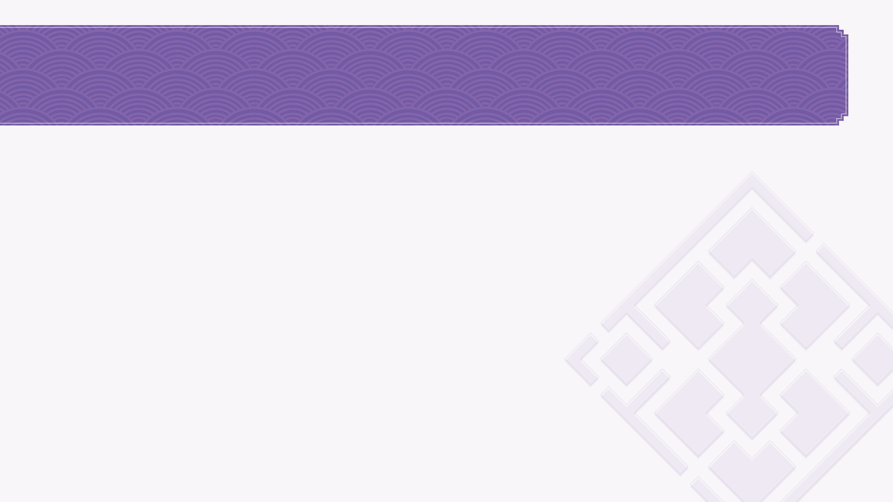
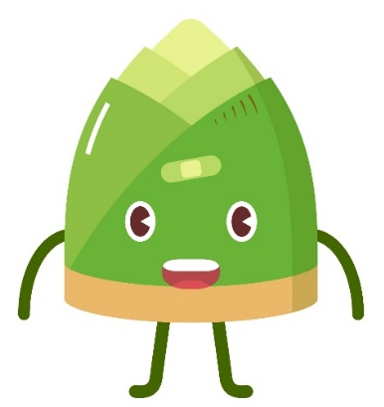
「孝」的定義和內涵
「孝」指尊敬長輩和父母，聽從他們的教誨。
中華民族提倡「百行以孝為先」，極為重視「孝」的觀念。
「孝」是成為「君子」的基本條件，也是成就「仁」的基礎。
你認為「孝」是甚麼？

Slide 6
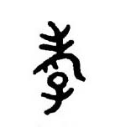
熱身活動
你知道「孝」字可以組成甚麼詞語嗎？
孝順
孝敬
孝心
孝道……
你知道它們的意義嗎？
這是「孝」古字字形。
你知道它的結構包含甚麼意思嗎？
Notes:
教師邀請數名同學於一分鐘內用「孝」字組成詞語（如例子），讓學生說出詞義，讓學生對「孝」的意義有初步的認識。
例如：孝順、孝敬、孝心、孝道、忠孝、盡孝等。
如時間許可，教師展示「孝」的金文字形，從「孝」字的結構特點，帶出「孝」的意思：
「孝」的部首是「子」，字形像上面有位老人，下面有位小孩（子），表示小孩（子）背上馱着老人，或是用手攙扶着老人；
所以「孝」的本義是善於侍奉父母、長輩，是一種中國傳統美德。

Slide 7
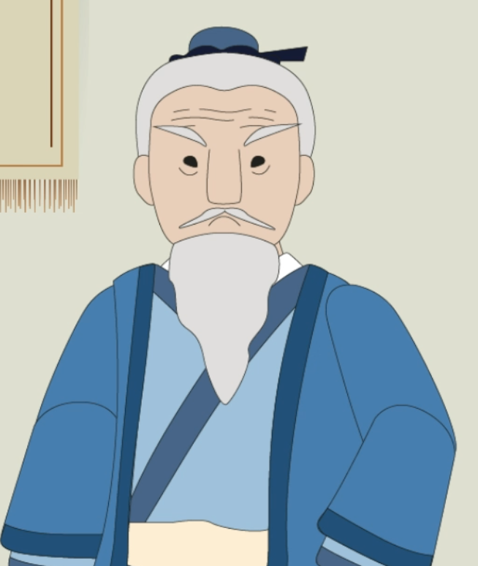
古代動畫簡介
主角：孔子
春秋時期魯國人
學識淵博，是一名思想家、教育家
儒家學派創始人， 建構了完整的「德道」思想體系，主張「仁、禮」之德性與德行

Slide 8
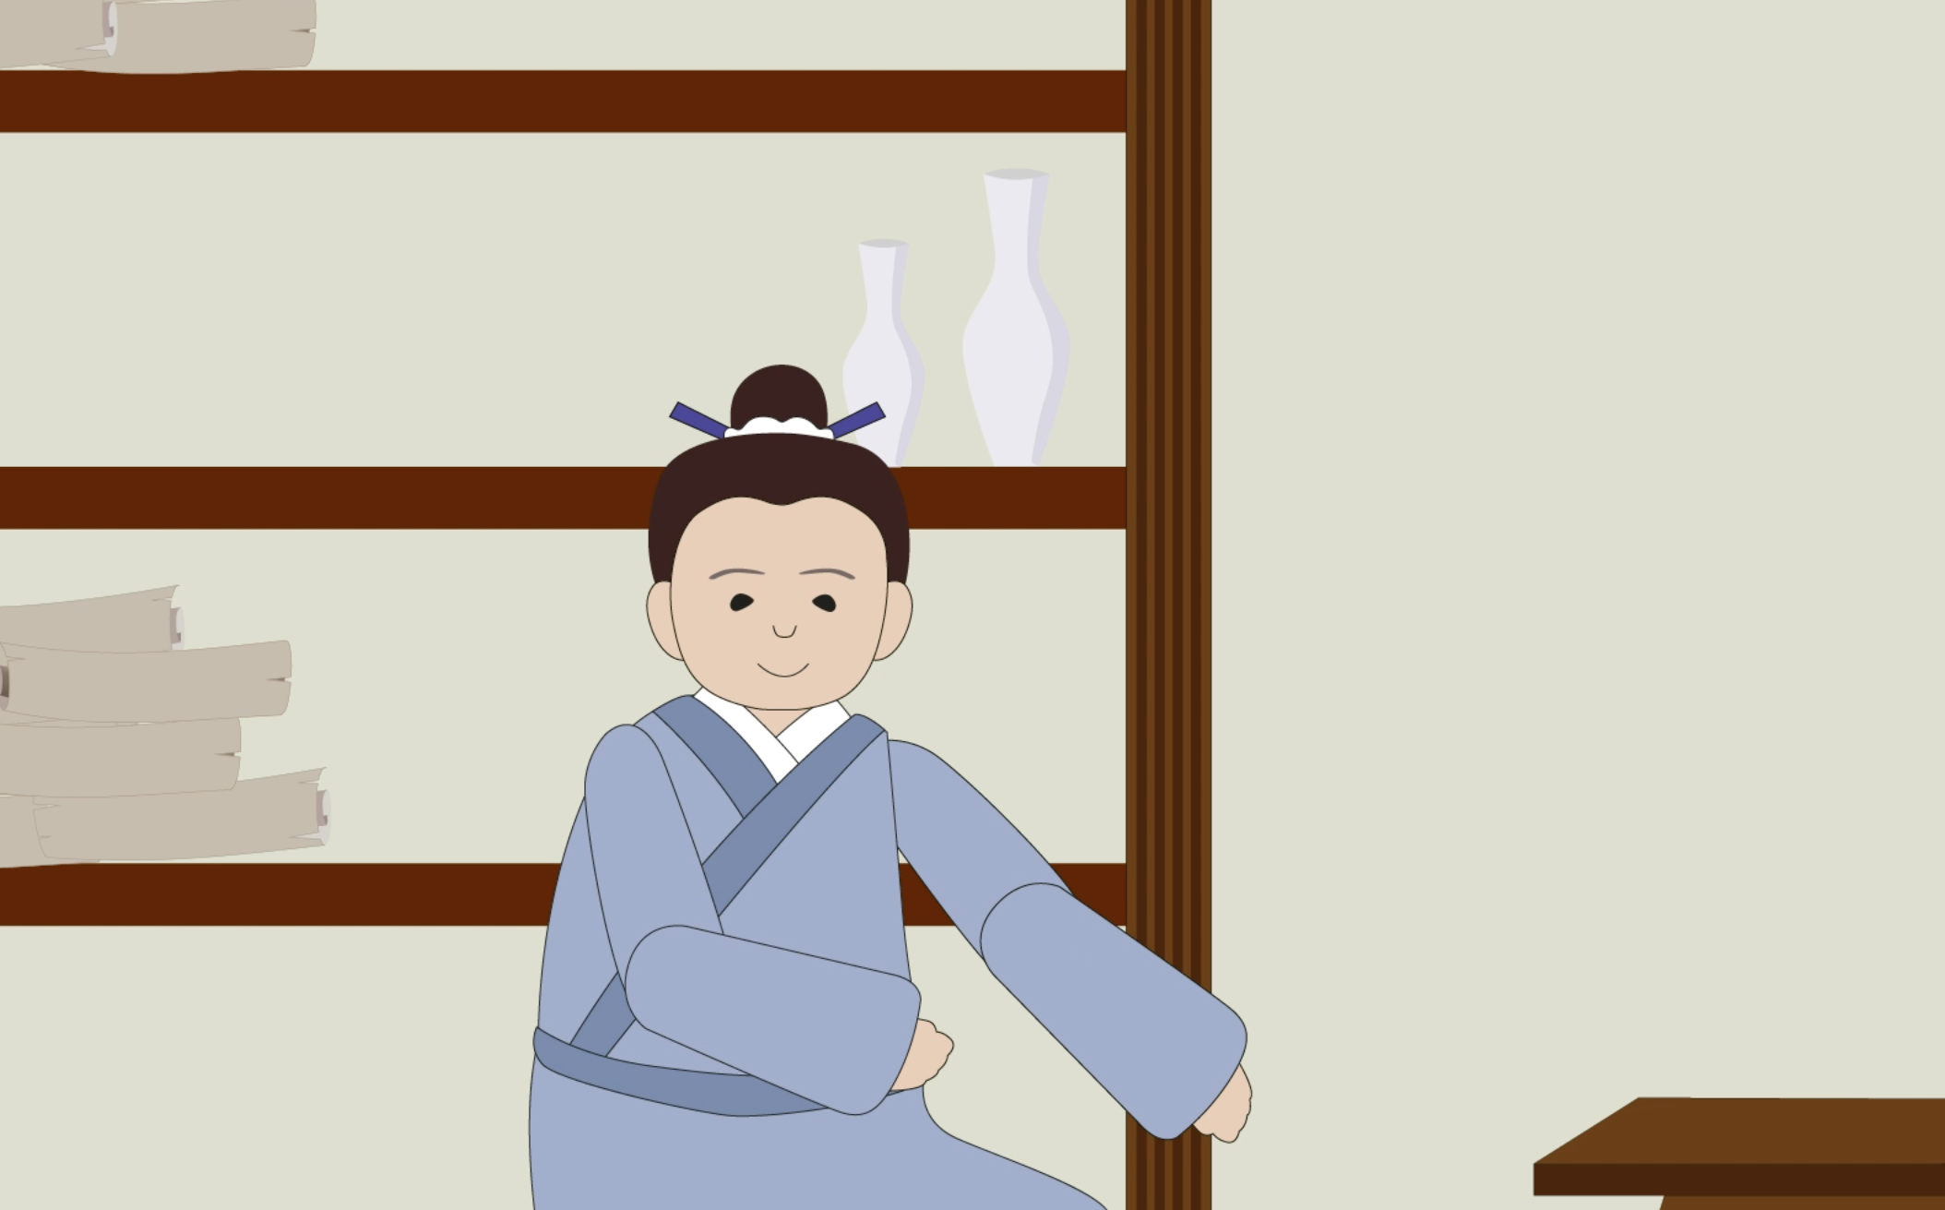
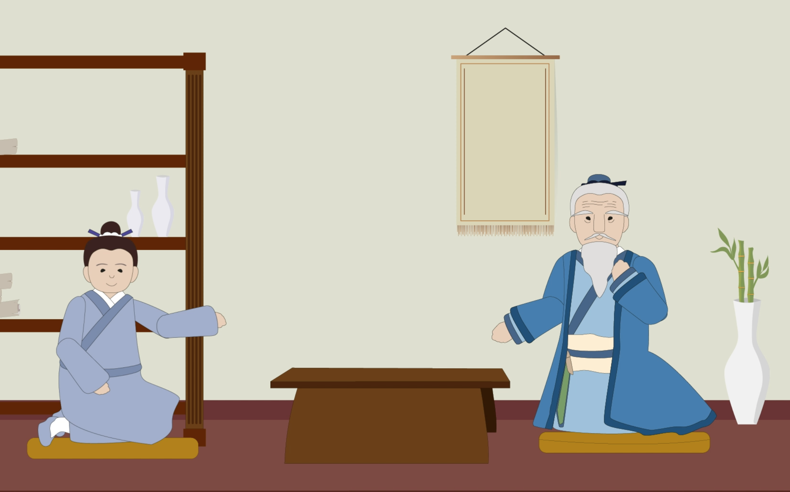
古代動畫簡介
孔子論孝
有一天，孔子問弟子甚麼是「孝」，並跟他們解釋不同層面的「孝」的意義，包括「孝養」、「孝敬」和「孝承」。

Slide 9
短片

Slide 10
短片(待上載後補上連結)

Slide 11
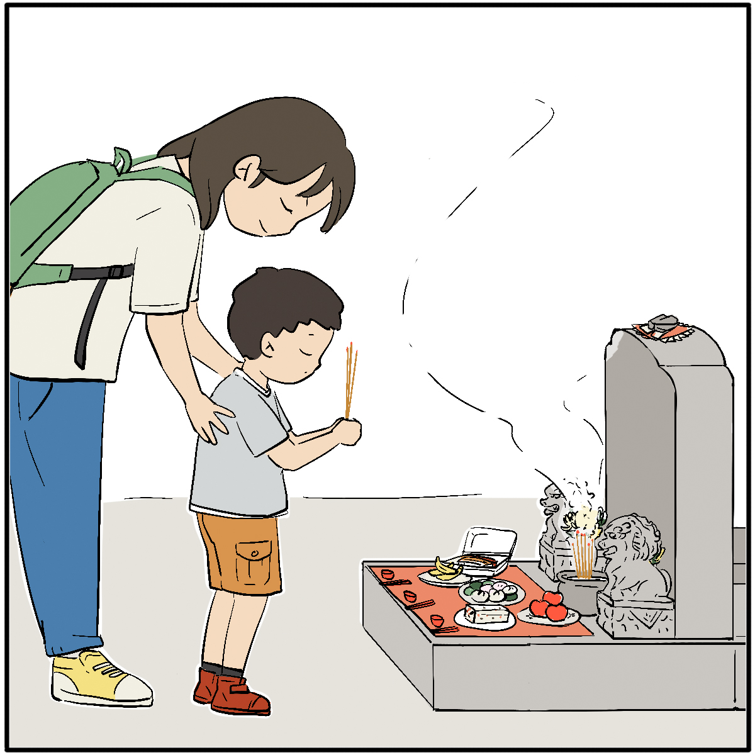
反思（一）
孔子眼中的「孝」包括甚麼要素？
右圖描述的情境是「孝養」、「孝敬」還是「孝承」？
你認為傳統孝道在現今社會仍然適用嗎？為甚麼？
（完成工作紙第一部分）
Notes:
參考答案：
孔子眼中的「孝」包括甚麼要素？
（「孝養」、「孝敬」、「孝承」。）
右圖描述的情境是「孝養」、「孝敬」還是「孝承」？
（「孝敬」。）
你認為傳統孝道在現今社會仍然適用嗎？為甚麼？
（我認為傳統孝道在現今社會仍然適用，傳統孝道提倡長幼有序，規範人倫秩序，能促進家庭和睦。）
教師可參考教學筆記，提出延伸追問，例如︰
孔子認為做到「孝養」就等同「孝」嗎？為甚麼？
（不能，「孝養」只是「孝」的其中一種體現，但如果供養父母而沒有敬愛、關心他們，說不上是盡孝的表現。）
故事中哪些事情是「孝敬」的表現？
（父母在世時，以禮侍奉；父母死後，以禮發喪和祭祀。）
在甚麼情況下，我們應該向父母婉言相勸？
（如果父母犯了錯或做了不恰當的事，身為子女的應該想辦法勸諫，以建議的方式說出父母的錯誤和改善方法。）
歸納孔子所說，你認為孔子眼中的「孝」要具備甚麼要素？
（要供養父母、尊敬父母、禮待父母，同時要對家庭有承擔，還有肩負繼承父親志向的責任。）
你曾對父母展示不悅的神色嗎？簡述當時的情況和事後的感受。
（學生可自由分享自己的經歷。
教師帶出：父母是我們最親近的人，我們很容易會不經意地在父母面前展現未經修飾的負面情緒，讓父母傷心。要常常記住，父母看到自己和悅，他們也會由衷地感到快樂、幸福，而讓父母開心也是「孝」的其中一個重要表現。）
小結：
孔子認為「孝」有多種不同的意義，
在故事中孔子對「孝敬」和「孝承」持正面的態度，前者強調「以禮對待」父母，亦是尊重的表現；
後者強調繼承家業和宏揚家族，與中國傳統的「傳承」思想一脈相承。

Slide 12
反思（二）
正賢應該如何和媽媽溝通？試二人一組，演繹你的版本。
想一想：
媽媽為甚麼要在正賢的社交平台上留言？她期望這樣做帶來甚麼效果？
正賢看到媽媽的留言後有甚麼感受？他應如何把心中所想告訴媽媽？
（完成工作紙第二部分）
Notes:
參考答案：
媽媽為甚麼要在正賢的社交平台上留言？她期望這樣做帶來甚麼效果？
（因為媽媽希望正賢不要因中文科成績欠佳而氣餒或不開心，她想讚賞和鼓勵正賢，為他打氣。
她期望正賢看到她的留言後會開心和感動。）
正賢看到媽媽的留言後有甚麼感受？他應如何把心中所想告訴媽媽？
（正賢不想同學知道自己的成績，所以看到媽媽的留言後感到不開心和不滿。
他不知道怎樣表達自己的感受，為了宣泄自己的情緒，便對媽媽表現出不瞅不睬的態度。
然而，我們應對父母要坦誠，並禮貌地說出自己的想法和感受，就算有不滿的情緒，也要懂得管理，理性處理和父母的衝突。）
教師可參考教學筆記，提出延伸追問，例如︰
兩人對於在社交平台上的留言有甚麼不同的想法？
（媽媽認為在社交平台談談成績是關懷的表現；正賢則認為這樣的做法是侵犯他的私隱。）
兩人的溝通方法出了甚麼問題？
（媽媽在留言前沒有得到兒子同意而在社交平台上談論成績；正賢則在事後把不滿藏在心裏，沒有直接向媽媽表達。）
如你是正賢，運用從古代故事中學過的「孝敬」的概念，你會怎樣處理這件事情？
（以「孝敬」的概念，我會向媽媽婉轉表達自己的感受。）
如果正賢一直隱藏自己不快的原因，對雙方的關係會有何影響？
（媽媽一直不明白自己的做法與兒子的期望與理解有差異，可能會繼續做出相同的事情，令親子關係因誤會和不坦誠而受影響。）
正賢採取不同態度面對時，會對事件帶來甚麼不同的影響？
（媽媽承諾不會再做同樣的事情，二人互相理解並達成共識，以後會坦誠溝通。）
小結：
子女對父母要坦誠，並禮貌地說出自己的想法和感受，就算有不滿的情緒，也要懂得管理，
理性處理和父母的衝突，不應用粗暴的行為和無禮的態度、言詞以對，這也是現代社會中「孝」的表現。

Slide 13
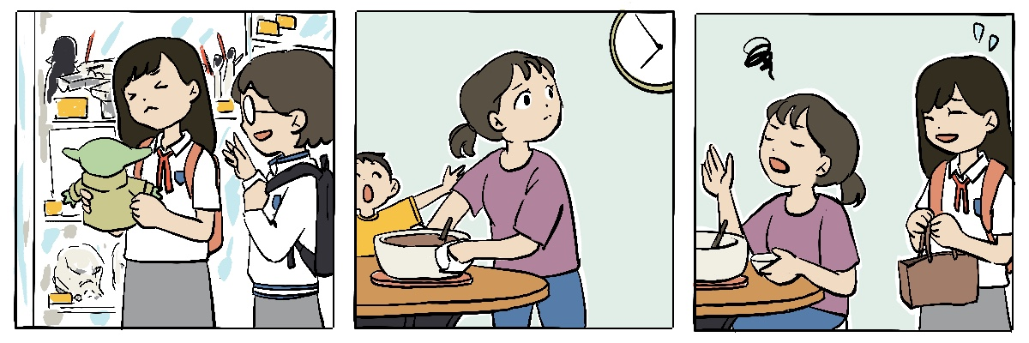
課堂延伸活動（一）
看看以下處境，分別討論以不耐煩、和悅的語氣和態度回應家人帶出的不同結果。
（完成工作紙第三部分題1）
你放學後與同學逛街，沒有知會家人，回家時被媽媽埋怨。
Notes:
教師可以按教學時間或學生的興趣，選擇進行課堂延伸活動（一）或（二）。
課堂延伸活動（一）透過創作對白，思考子女跟父母發生衝突時，應該以怎樣的語氣和態度與父母溝通；
讓學生思考作為家庭的一分子，應該如何尊重和接納家人的想法；
並明白以誠懇的態度，與父母尋求共識是現代社會賦予「孝」的新意義。

Slide 14

課堂延伸活動（二）
朱仙鎮有一家木版年畫的老店，起源於宋代。尹恩乾是第七代傳人，他年紀輕輕已懂得製作木版年畫的所有工序。尹恩乾說自己從小就有一種使命感，要盡力把祖業傳承下去。
節錄《文化長河：古都行——宋承開封》10:37 https://podcasts.rthk.hk/podcast/item.php?pid=810&eid=51681&year=2015&lang=zh-CN
你認為尹恩乾能做到孔子所說的「孝」嗎？為甚麼？
（完成工作紙第三部分題2）
Notes:
教師可以按教學時間或學生的興趣，選擇進行課堂延伸活動（一）或（二）。
課堂延伸活動（二）以今天「孝承」的故事作例子，引導學生思考故事中的主角有甚麼值得學習的地方。
參考答案：
你認為尹恩乾能做到孔子所說的「孝」嗎？為甚麼？
（能，因為他繼承了爺爺的志向，致力傳承祖業，做到了孔子口中的「孝承」。）
教師可參考教學筆記，提出延伸追問，例如︰
假如自己是某種手藝的承傳人，自己會選擇以「孝承」行孝嗎？
（學生可自由分享自己的想法。）

Slide 15
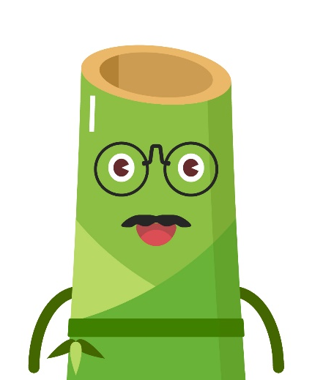
總結
「孝」有多種不同的意義，包括「孝養」、「孝敬」和「孝承」。我們對父母要坦誠，並禮貌地說出自己的想法和感受，就算有不滿的情緒，也要懂得管理。

Slide 16
我們明白了……
作為家庭的一分子，
我們應尊敬父母、禮待父母，
對家庭有所承擔；
和家人的意見不一時，
以誠懇的態度，與他們尋求共識。

Slide 17
參考資料

Slide 18
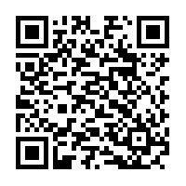
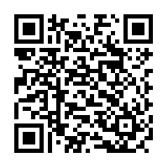
參考資料
〈孝悌精神與生活息息相關？〉
https://chiculture.org.hk/tc/china-five-thousand
-years/1248
〈祖先崇拜與孝道文化〉
https://chiculture.org.hk/tc/china-five-thousand
-years/776

